Slide 1
Swing
Библиотека Swing по сравнению с AWT обладает большими возможностями. Исправлены недостатки, сделанные в реализации AWT, устранена связка с компонентами операционной системы. Расширены графические возможности, у многих компонент появилась возможность добавления картинки (у кнопок, флажков, переключателей и т.д.). Реализованы многие компоненты, которых в библиотеке AWT не было (таблицы, деревья, вкладки, панели инструментов и т.д.). Недостатком является то, что не все интерпретаторы осуществляют поддержку.
Библиотека поставляется в пакетах javax.swing и других.
Принципы работы - такие же, как и в AWT. Имена классов традиционно начинаются с буквы J: JButton, JLabel, JTextField, JMenu и т.д.
Картинки (Icon) можно использовать внутри JLabel (см. пример) или всего, что унаследовано от AbstractButton (включая JButton, JCheckBox, JRadioButton и разного рода JMenuItem). Для получения изображения нужно создать ImageIcon и передать ему имя файла. Затем методом getIcon можно получить картинку.

Slide 2
Важное отличие JApplet и JFrame от их аналогов в библиотеке AWT - это наличие накладываемых друг на друга различных слоев изображения. Если в апплете и фрейме AWT область отображения цельная, то в swing-компонентах имеются следующие уровни (визуально располагающиеся от пользователя вглубь экрана):
glassPane - самый верхний уровень, по умолчанию невидим;
layeredPane - на нем располагаются диалоговые окна, подсказки и другие элементы, которые должны визуально располагаться между пользователем и основным окном;
contentPane - основной уровень, на котором располагаются компоненты;
menubar - уровень меню.
Поэтому компоненты добавляются не непосредственно на окно, а на соответствующий уровень. Обычно создается панель, а затем методом setContentPane она устанавливается на этот уровень. Для завершения работы приложения можно использовать метод setDefaultCloseOperation.

Slide 3
Наряду с обычными компонентами, которые используются привычным образом, в библиотеке есть компоненты, реализованные по технологии MVC. Это компоненты списка JList, дерева JTree и таблицы JTable. Они позволяют использовать использовать как стандартную модель, так и собственную, как стандартный просмотрщик, так и собственный. Контроллер обычно пользователя устраивает.

Slide 4
MVC
Данная технология реализует подход, в которой компонента (не обязательно Swing) работает следующим образом. Компонента состоит из трех частей: модели, просмотрщика и контроллера. Модель - это структура данных, в которой хранятся данные компоненты (например, массив, коллекция, дерево). Просмотрщик отображает данные из модели в требуемом виде (например, списком, деревом, диаграммой). Контроллер предназначен для управления компонентой, например, возникающие события (щелчки мышью, клавиатурой и т.п.) вызывают изменения состояния как модели, так и просмотрщика.

Slide 5
Структуры данных
Java имеет широкий набор классов и интерфейсов для работы со структурами данных. Для представления данных есть две отдельные концепции:
Коллекция: группа индивидуальных элементов, часто с определенными правилами, применяемыми к элементам. Список хранит элементы в определенной последовательности, а Набор не может иметь дублирующиеся элементы.
Карта: группа объектных пар ключ - значение.

Slide 6
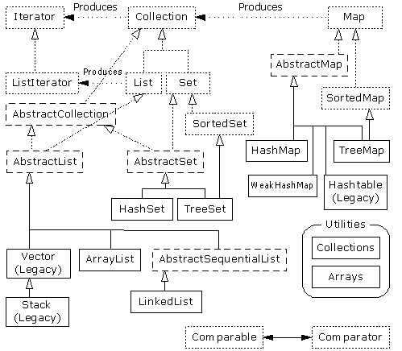
Структуры данных объявлены в пакете java.util.

Slide 7
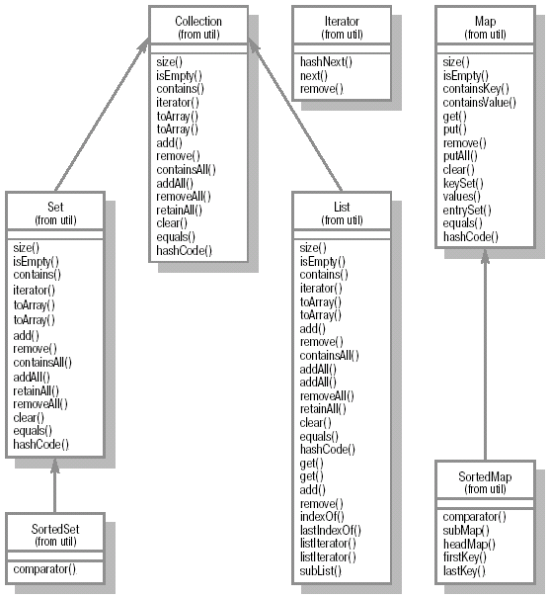
На рисунке показаны методы интерфейсов.

Slide 8
Интерфейс Collection
Данный интерфейс является корнем всей иерархии классов-коллекций. Он определяет базовую функциональность любой коллекции – набор методов, которые позволяют добавлять, удалять, выбирать элементы коллекции. Классы, которые реализуют интерфейс Collection, могут содержать дубликаты и пустые (null) значения.
AbstractCollection, как абстрактный класс, служит основой для создания конкретных классов коллекций и содержит реализацию некоторых методов, определенных в интерфейсе Collection.

Slide 9
Интерфейс List
Классы, реализующие этот интерфейс, содержат упорядоченную последовательность объектов (объекты хранятся в том порядке, в котором они были добавлены). Интерфейс List расширяет интерфейс Collection. Вводятся новые методы, которые позволяют добавлять и удалять элементы из списка. List также обеспечивает ListIterator, который позволяет перемещаться как вперед, так и назад по элементам списка.
AbstractList, как абстрактный класс, представляет собой основу для реализации различных вариантов интерфейса List.
Приведен пример добавления 50 чисел в коллекцию и вывод их на экран.
Collection c = new ArrayList();
for(int i = 0; i < 50; i++)
c.add(Integer.toString(i));
Iterator it = c.iterator();
while(it.hasNext())
System.out.println(it.next());

Slide 10
Интерфейс Set
Классы, которые реализуют этот интерфейс, не допускают наличия дубликатов. В коллекции этого типа разрешено наличие только одной ссылки типа null. Интерфейс Set расширяет интерфейс Collection. Любой объект, добавляемый в Set, должен реализовать метод equals, чтобы его можно было сравнить с другими.
AbstractSet, являясь абстрактным классом, представляет собой основу для реализации различных вариантов интерфейса Set.

Slide 11
Карты
Интерфейс Map
Классы, которые реализуют этот интерфейс, хранят неупорядоченный набор объектов парами ключ/значение. Каждый ключ должен быть уникальным. Порядок следования пар ключ/значение не определен.
Интерфейс Map не расширяет интерфейс Collection. AbstractMap, будучи абстрактным классом, представляет собой основу для реализации различных вариантов интерфейса Map.
Интерфейс SortedSet
Этот интерфейс расширяет Set, требуя, чтобы содержимое набора было упорядочено. Такие коллекции могут содержать объекты, которые реализуют интерфейс Comparable, либо могут сравниваться с использованием внешнего Comparator.
Интерфейс SortedMap
Этот интерфейс расширяет Map, требуя, чтобы содержимое коллекции было упорядочено по значениям ключей.
Результатом работы следующего блока
TreeMap tm = new TreeMap();
tm.put("key1","String1");
tm.put("key2","String2");
System.out.println(tm.get("key1"));
System.out.println(tm.get("key2"));
будет
String1
String2

Slide 12
Итераторы
Итератор предназначен для прохода по структуре данных. В интерфейсе Iterator есть методы для получения текущего элемента next, определения, есть ли еще элементы в коллекции hasNext и удаления текущего элемента remove. Получить итератор у коллекции можно методом iterator.
Для прохода по всей коллекции рекомендуется использовать именно итераторы, а не прямой доступ методов get.
Начиная с некоторой версии языка, для прохода по всей коллекции появился удобный оператор цикла for-each.

Slide 13
Класс Collections предоставляет методы для обработки коллекций
sort(Collection) Сортирует коллекцию, используя естественный порядок
sort(Collection, Comparator) Сортирует коллекцию, используя Comparator
binarySearch(Collection, Object) Находит позицию первого вхождения объекта в коллекцию, используя естественный порядок
binarySearch(Collection, Object, Comparator) Находит позицию первого вхождения объекта в коллекцию, используя Comparator
max(Collection)
min(Collection) Находит максимальный или минимальный элемент, используя естественный метод сравнения для объектов Collection
max(Collection, Comparator)
min(Collection, Comparator) Находит максимальный или минимальный элемент Collection, используя Comparator.
reverse(Collection) Переворачивает все элементы на местах.
copy(List dest, List src) Копирует элементы из src в dest.
fill(List list, Object o) Заменяет все элементы списка на o.
shuffle(Collection) Перемешивает элементы коллекции.

Slide 14
Компараторы
Есть два способа обеспечения функциональности сравнения. Первый из них - естественный метод сравнения, который достигается путем реализации интерфейса java.lang.Comparable, который должен реализовать класс (классы) входящих в коллекцию объектов. Это интерфейс с единственным методом compareTo. Этот метод принимает Object и возвращает отрицательное значение, если аргумент меньше, чем текущий объект, ноль, если аргумент равен, и положительное значение, если аргумент больше текущего объекта.
Если в коллекцию добавлять объекты следующего класса, то сортировка будет произведена в обратном порядке.
public class Int implements Comparable {
int i;
public Int(int i) {
this.i = i;
}
public String toString() {
return "i = " + i;
}
public int compareTo(Object a) {
int j = ((Int)a).i;
return j-i;
}
}

Slide 15
Компараторы
Если естественный порядок по каким-то причинам не устраивает, то необходимо реализовать класс, реализующий интерфейс Comparator. Он содержит два метода: compare и equals. Но обычно не нужно реализовывать equals( ) за исключением случаев, требующих особой производительности, потому что этот метод наследуется от класса Object.
Для реализации обратной сортировки объектов класса Integer можно реализовать следующий компаратор:
public class Comp implements Comparator {
public int compare(Object o1, Object o2) {
int i = ((Integer)o1).intValue();
int j = ((Integer)o2).intValue();
return j-i;
}
}

